Slide 1

Spotify Verilerinde Tempo ve Mod Etkileşiminin Popülerliğe Etkisi: Çok Yönlü Tek Değişkenli Varyans Analizi
MELİSA KHORDOOSTAN
2211011005

Slide 2

PROBLEM TANIMI VE AMAÇ
Bir şarkının başarısını sadece sanatçının ünü mü belirler, yoksa şarkının teknik özellikleri (hız, ton) de etkili midir?
Şarkının Temposunun (Hız) ve Modunun (Ton) popülerlik puanı üzerindeki etkisini istatistiksel olarak analiz etmek ve müzik yapımcıları için veriye dayalı bir öneri sunmaktır.

Slide 3
Popülerlik, Tempo ve Mod Nedir?
Popülerlik
Spotify algoritması tarafından hesaplanan 0 ile 100 arasında dinamik bir puandır.
Tempo (BPM - Beats Per Minute)
Müziğin hızıdır. Dakikadaki vuruş sayısını ifade eder.
  Düşük (<135): Daha sakin, chill veya duygusal şarkılar.
  Yüksek (>135): Yüksek enerjili, dans veya spor için uygun şarkılar.
Mod (Musical Mode)
Şarkının tonal yapısıdır. Müziğin "atmosferini" veya "duygusunu" belirler.
  Major (1): Genellikle neşeli, parlak, umutlu ve kararlı duyulur.
  Minor (0): Genellikle hüzünlü, duygusal, karanlık veya ciddi duyulur.

Slide 4
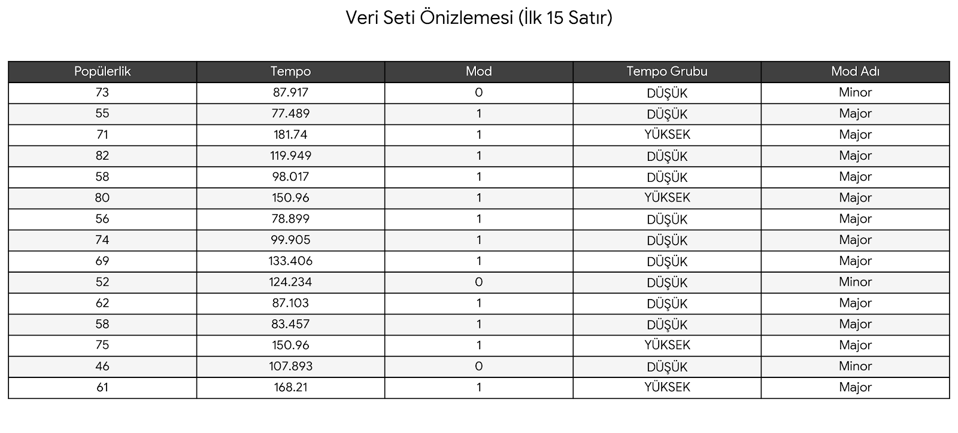
Veri Seti ve Ön İşleme
Veri Kaynağı: Kaggle - "Spotify Top Tracks Dataset ".
Orijinal Veri: Orijinal veri setinden alınan 2000 satırlık ham veri.
Nihai Veri Seti: 1563Temiz Satır.

Slide 5
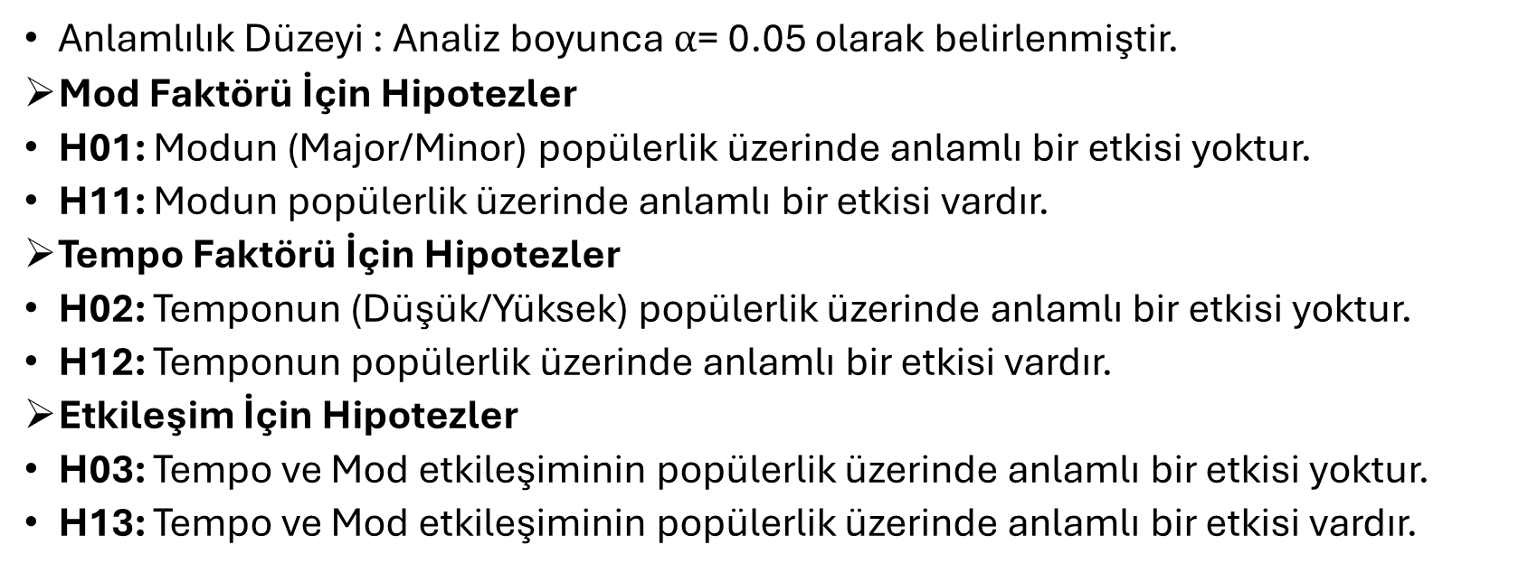
HİPOTEZLER
Anlamlılık Düzeyi : Analiz boyunca $\text{α}$= 0.05 olarak belirlenmiştir.
Mod Faktörü İçin Hipotezler
H01: Modun (Major/Minor) popülerlik üzerinde anlamlı bir etkisi yoktur.
H11: Modun popülerlik üzerinde anlamlı bir etkisi vardır.
Tempo Faktörü İçin Hipotezler
H02: Temponun (Düşük/Yüksek) popülerlik üzerinde anlamlı bir etkisi yoktur.
H12: Temponun popülerlik üzerinde anlamlı bir etkisi vardır.
Etkileşim İçin Hipotezler
H03: Tempo ve Mod etkileşiminin popülerlik üzerinde anlamlı bir etkisi yoktur.
H13: Tempo ve Mod etkileşiminin popülerlik üzerinde anlamlı bir etkisi vardır.

Slide 6
Örneklem Verisi ile Manuel Hesaplama
 |  | MOD
 |  | Minor (0) |  | Major (1) |  | Satır Toplamı
TOMPO | Düşük (<135) | 73 | 52 | 55 | 82 | 262
 | Yüksek (>135) | 60 | 52 | 71 | 80 | 263
 | Sütun Toplamı | 237 |  | 288 |  | 525
Modelin doğruluğunu test etmek için büyük veri setinden rastgele seçilen 8 verilik (n=2 tekrarlı) bir örneklem oluşturulmuştur.

Slide 7
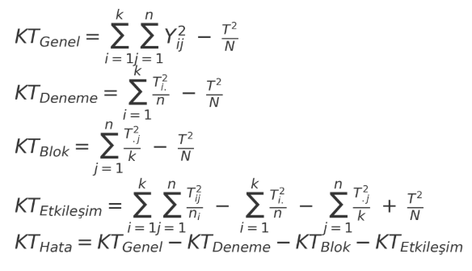
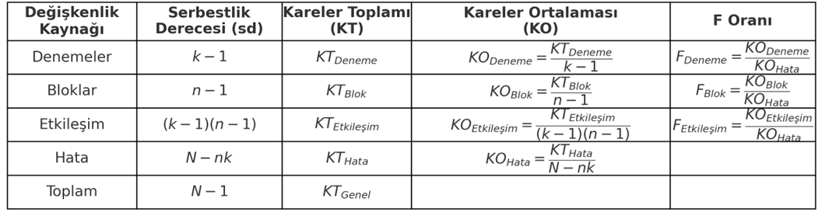


Slide 8
Manuel ANOVA Tablosu
Değişken Kaynağı | Serbestlik Derecesi | Kareler Toplamı | Kareler Ortalaması | F Test
Mod | 1 | 325,125 | 325,125 | 1,97
Tempo | 1 | 0,125 | 0,125 | 0,00
Etkileşim | 1 | 91,125 | 91,125 | 0,55
Hata | 4 | 657,5 | 164,375
Genel Toplam | 7 | 1073,875

Slide 9
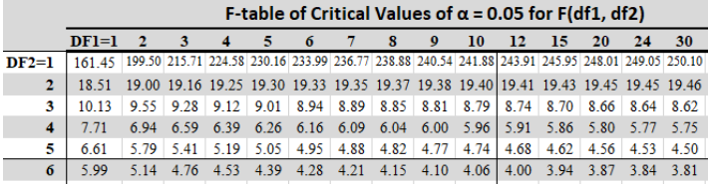




Deneme, Blok ve Etkileşim için Kritik Değer :
H01 KABUL EDİLİR
H02 KABUL EDİLİR
H03 KABUL EDİLİR
Veri setinden çektiğim 8 satırlık veride, F değerlerinin çok düşük çıktığı görülmektedir. Bunun sebebi, seçtiğim 8 şarkının içinde çok fazla rastgele değişkenlik (Hata = 657,5) olmasıdır. Küçük örneklem müzik gibi karmaşık bir konuda yetersiz kalıyor. Bu yüzden kararı asıl veri setinin Minitab analizine bırakıyorum.

Slide 10
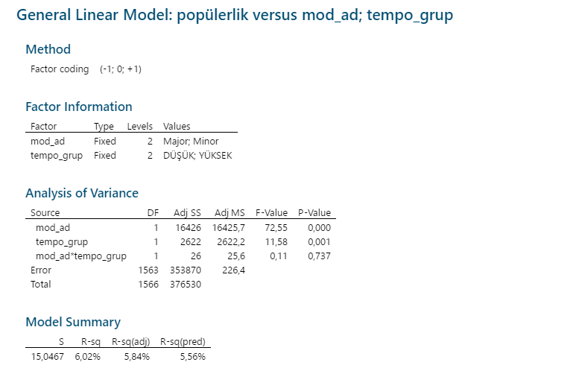
P < 0,05 → matematiksel olarak "Fhesap > Ftablo" demektir. Yani H0 hipotezi reddedilir.
P > 0,05 → matematiksel olarak "Fhesap < Ftablo" demektir. Yani H0 hipotezi kabul edilir.
Benim analizimde Anlamlılık Düzeyi 0,05'tir. Yani %5 hata payını kabul ediyorum. Eğer P-değeri 0.05'ten küçükse, bu sonucun şans eseri olma ihtimali kabul edilebilir sınırdan (0.05) daha düşüktür. Bu yüzden H0’ı reddederiz. P-value kısaca bulduğumuz sonucun şans eseri olma olasılığıdır.
S Değeri (Standart Hata):Modelin tahminlerinde yaptığı ortalama hata payıdır. S değeri yaklaşık 15 puan çıktı. Model bir şarkının popülerliğini tahmin ederken, gerçek değerden ortalama 15 puan yukarıda veya aşağıda sapabiliyor. Popülerlik 0-100 arasında bir puan olduğu için 15 puanlık sapma makul kabul edilebilir. Müzik zevki gibi sübjektif bir konuda nokta atışı tahmin yapmak zordur.
R-sq (R-Kare / Belirtme Katsayısı):Modelin, verideki değişkenliği (varyansı) açıklama gücüdür. Model, bir şarkının popülerliğindeki değişimin %6,02'sini açıklayabiliyor. %6 düşük görünebilir. Ancak ben burada fiziksel bir deney yapmıyorum, insan davranışını ve beğenisini modelliyorum. Bir şarkının tutması %94 oranında; sanatçının kim olduğu, şarkı sözleri gibi modele katmadığımız dış etkenlere bağlıdır.
Ancak F değerlerinin çok yüksek olması, bu %6'lık etkinin (Tempo ve Mod'un) tesadüf olmadığını, gerçek ve istatistiksel olarak anlamlı bir etki olduğunu kanıtlar. Yani etki azdır ama kesindir.
R-sq(adj) (Düzeltilmiş R-Kare): Modele eklenen gereksiz değişkenlere karşı R-kare'yi cezalandıran bir değerdir. Düzeltilmiş R-kare değerim %5,84, normal R-kareye (%6,02) çok yakındır. Bu da modelin gereksiz bir değişken eklemediğimi, modelin sade ve sağlam olduğunu gösterir.
R-sq(pred) (Tahmin R-Karesi): Modelin, hiç görmediği yeni bir veriyi tahmin etme başarısıdır. Tahmin R-karesi de diğer değerlere oldukça yakın çıkmıştır. Bu, modelin veriyi ezberlemediğini ve genel trendi doğru yakaladığını gösterir. Yani bu modeli yeni şarkılar için de kullanabiliriz.
Sonuç olarak; R-kare değerinin düşük olması (%6), popülerliği etkileyen başka dış faktörlerin de olduğunu göstermektedir. Ancak P-değerlerinin 0.05'ten küçük olması, Tempo ve Modun etkisinin istatistiksel olarak kesinlikle anlamlı olduğunu kanıtlar. Yani bu model, tüm popülerliği açıklamasa da, 'Yüksek Hız' ve 'Major Ton'un başarıyı artırdığını net bir şekilde doğrulamaktadır
Mod için→ P-değeri=0,000 < 0,05 H01 hipotezi REDDEDİLİR
Tempo için → P-değeri=0,001 < 0,05 H02 hipotezi REDDEDİLİR
Etkileşim için → P-değeri=0,737 > 0,05 H03 hipotezi KABUL EDİLİR

Slide 11
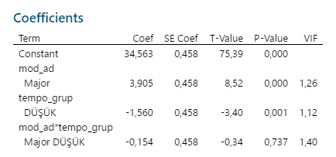








Constant : Tüm şarkıların başlangıç (ortalama) puanıdır.
Hiçbir faktörü hesaba katmazsak, bir şarkının ortalama popülerliği 34,5 puandır.
mod_ad (Major) :Katsayının pozitif olması, Major tonun popülerliği artırdığını gösterir. Şarkı Major olursa, ortalamanın üzerine yaklaşık 4 puan ekler. Yani neşeli tonlar başarı getiriyor.
tempo_grup (DÜŞÜK) : Katsayının negatif olması, Düşük Tempo'nun popülerliği aşağı çektiğini gösterir. Yavaş şarkı yapmak puanı 1,5 puan azaltıyor. Düşük tempo kaybettiriyorsa, Yüksek Tempo kazandırıyor demektir.
mod_ad * tempo_grup: Bu hem katsayı çok küçük hem de P-değeri 0,05’den yüksek istatistiksel olarak anlamsız. Etkileşimi ihmal ediliyor.
VIF (Variance Inflation Factor - Varyans Şişirme Faktörü): değişkenlerin birbirinin kopyası olup olmadığını ölçer. Analizde iki faktör (Tempo ve Mod) birbirine çok benziyorsa, model hangisinin etkili olduğunu ayırt edemez ve matematiksel olarak şaşırır.
VIF = 1: Mükemmel durum. Faktörler tamamen bağımsız (Hiçbir bağlantı yok).
VIF > 5 veya 10: Faktörler birbirinin içine girmiş, analiz güvenilmez.
ANOVA tablosunda bir etkinin olduğunu bulduk. Bu tabloda ise yönünü bulduk: Major ton puanı yükseltiyor (+3.9), Düşük tempo puanı düşürüyor (-1.5). VIF değerleri de düşük olduğu için modelde çoklu bağlantı sorunu yoktur ve güvenilirdir.

Slide 12
GRAFİKLER
Normal Probability Plot (Olasılık Grafiği)
Hataların normal dağılıma uyup uymadığını kontrol eder. Noktalar genel olarak kırmızı çizgiyi takip ediyor. Uç kısımlarda hafif sapmalar olsa da, büyük veri seti için kabul edilebilir bir durum.
Versus Fits (Tahminlere Karşı Hata)
Varyansın sabit olup olmadığını kontrol eder.
Noktaların "0" çizgisi etrafında rastgele, bir huni şekli oluşturmadan yayılmalıdır. Burada noktalar sütunlar halinde duruyor. Bunun sebebi girdilerin (Tempo ve Mod) kategorik olmasıdır.
Histogram : Hataların dağılım şeklini gösterir.
histogram grafiği mükemmel bir çan eğrisi değil, biraz sola doğru yığılmış duruyor. Bunun sebebi, Spotify'daki şarkıların doğal dağılımıdır. Model bir şarkıya 'Teknik olarak iyi, 40 puan almalı' derken, o şarkı dinleyici tarafından beğenilmeyip 10-15 puanda kalabiliyor. Modelin tahmininden çok daha düşük puan alan bu 'başarısız şarkılar', histogramın sol tarafında yığılma yapıyor.
Versus Order (Sıraya Karşı Hata)
Verilerin birbirinden bağımsız olup olmadığını kontrol eder. Verilerin birbirinden bağımsız olduğunu göstermektedir. Yani model güvenilirdir.

Slide 13
Grafikteki çizgi ne kadar dik eğimli ise, o faktörün etkisi o kadar büyüktür. Çizgi yataysa etki yok demektir.
Aralık Grafiği analizi; %95 güven düzeyinde Major ve Minor ana grupları arasındaki belirgin seviye farkı, Tonun baskın etkisini göstermektedir. Grupların kendi içindeki dağılımda ise Yüksek Tempo çubuklarının daha yukarıda olması, Hızın pozitif katkısını doğrulamaktadır.

Slide 14

SONUÇ
İstatistiksel Karar: Yapılan ANOVA analizi sonucunda; Tempo (Hız) ve Mod (Ton) faktörlerinin Spotify popülerliği üzerinde istatistiksel olarak anlamlı bir etkisi olduğu (P < 0.05) kanıtlanmıştır.
Analiz verilerine göre başarı şansını maksimize eden formül şudur:
Ton: Major (Neşeli) → Yaklaşık +4 Puan Artış.
Hız: Yüksek Tempo (>135 BPM) → Yaklaşık +1.5 Puan Artış.
En yüksek ortalama popülerlik: Yüksek Tempo & Major Ton kombinasyonunda elde edilmiştir.
Etkileşim Durumu: İki faktör arasında anlamlı bir etkileşim bulunmamıştır (P > 0.05). Bu da Hız ve Tonun birbirinden bağımsız çalıştığını gösterir. Yani prodüktörler, hızlı şarkı yaparken tonun ne olacağı konusunda kısıtlanmak zorunda değildir; Major ton her hızda avantajlıdır.
Model Performansı ve Kısıtlar: Modelin açıklayıcılık katsayısının (R^2 =%6) düşük olması, müzik beğenisinin sübjektif ve çok değişkenli (sanatçı, sözler, reklam vb.) yapısından kaynaklanmaktadır. Ancak P-değerlerinin yüksek güvenilirliği, tespit edilen etkinin istatistiksel olarak anlamlı olduğunu ve belirlediğimiz faktör seviyelerinin başarıyla ilişkili olduğunu kanıtlamaktadır

Slide 15
KAYNAKÇA
Kaggle - "Spotify Top Tracks Dataset" . Spotify Tracks Dataset | Kaggle
Erilli, N. A. İstatistik II. Seçkin Yayıncılık.
Spotify for Developers. "Web API Reference - Audio Features". https://developer.spotify.com/documentation/web-api/reference/get-audio-features
Montgomery, D. C. (2019). Design and Analysis of Experiments. John Wiley & Sons.
Kullanılan Yazılımlar:
Minitab 18
Microsoft Excel

Slide 16
TEŞEKKÜRLER.

